Slide 1


Сауат ашу
14 сабақ
14
Ұлттық тағам
Әліпби
1.2.1.2 оқудың түрлерін (буындап оқу, жиі кездесетін сөздерді тұтас
оқу, түсініп оқу) қолдану.

Slide 2
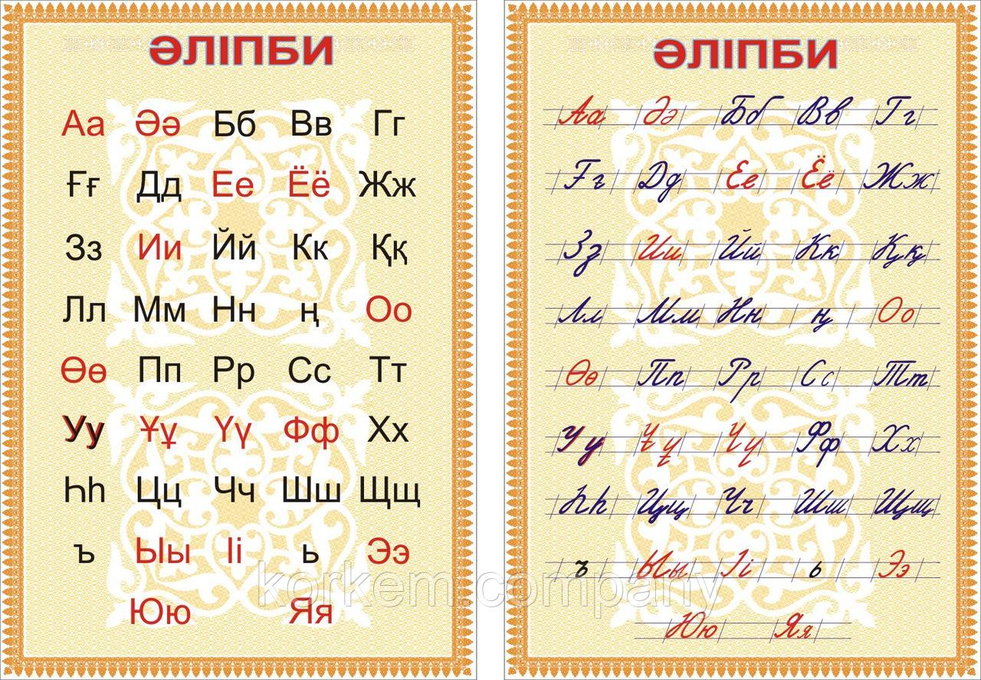

Slide 3
2 -жаттығу
С
А
А
...әуле
...рлан
...йғаным
А
М
А
...нар
...әди
...хмет
Айғаным
Арлан
Анар
Ахмет
Мәди
Сәуле

Slide 4
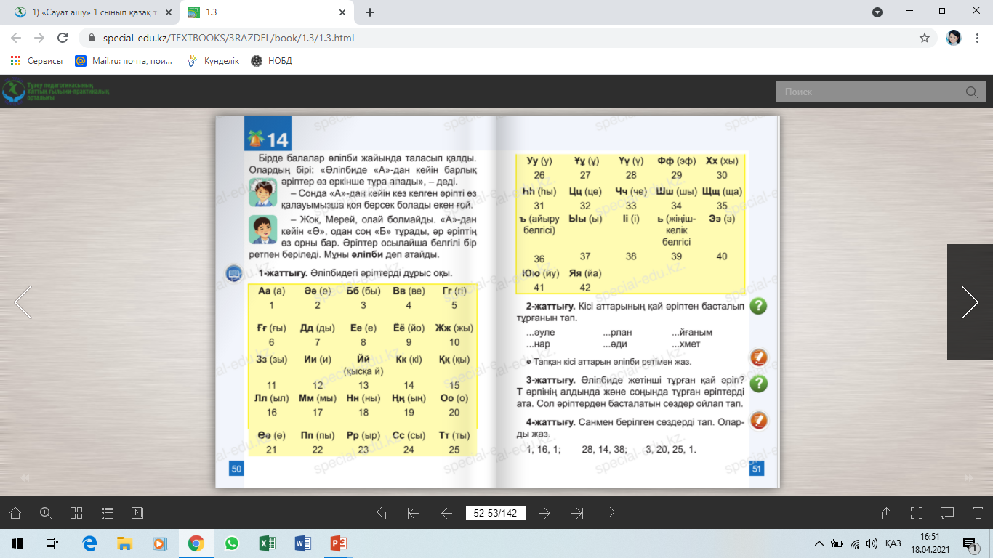
3 –жаттығу
Д
С
У
4 –жаттығу
1, 16, 1;
28, 14, 38;
3, 20, 25, 1.
А
Л
А
Ү
К
І
Б
О
Т
А

Slide 5
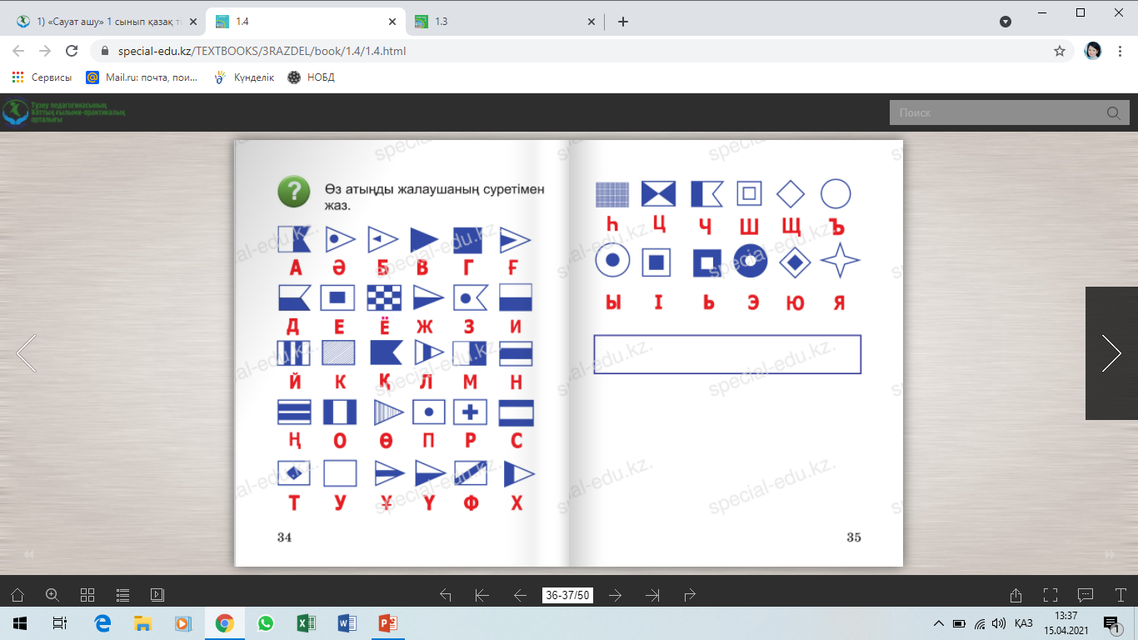

Slide 6





Маған ... қиын болды
Мен ... өмірде қолдана аламын
Мен ... жасап көремін
Мен ... үйрендім

Slide 7
Сабақ аяқталды.

